Slide 1

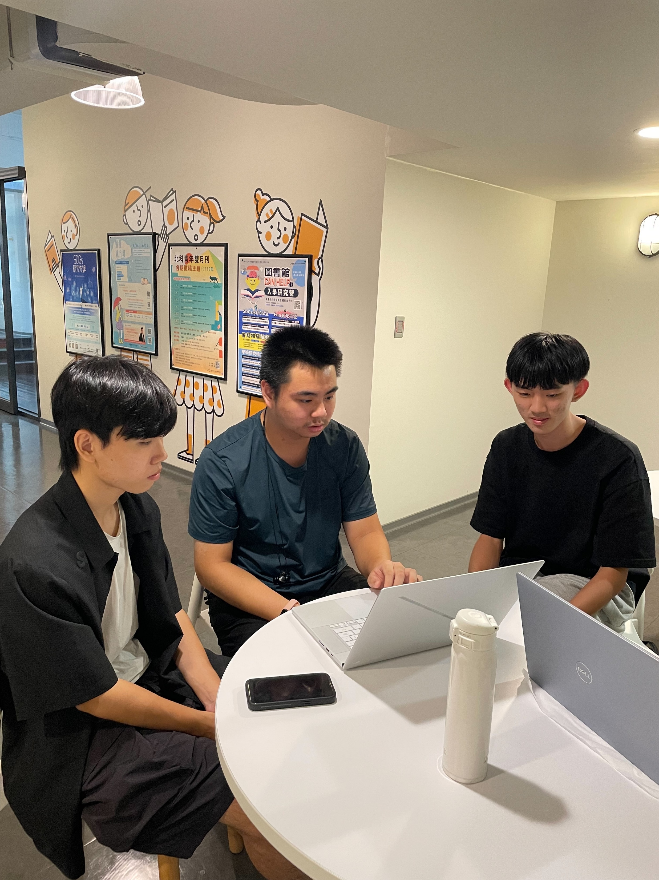
C語言練習心得報告
讀書會組員：09唐睿祥、35俞煥睿、36吳劉軒
討論時間：
地點：

Slide 2
GitHub程式連結

Slide 3
GitHub截圖

Slide 6
心得
我覺得這次的練習讓我又更熟悉了git運作方式，一開始聽講師說這東西是紀錄修改的記錄的，我當初是沒有全聽懂，現在練習後我懂了，我也可以理解為什麼要建立分支還有合併了。
這次練習舉的例子是出現了緊急的錯誤，而這三個人(Peggy、Daivd跟Lin)就是負責維修這個檔案的人，然而他們修復各自的東西(有各自的分支)，而我們最後再將他們三個各自修好的東西再合併再一起到一個分支上(hotFix)，只是我自己試了很久，最後才得知這些指令的用途的，讓我熟悉了git merge、git checkout跟git commit這三個指令。
只是在老師的PDF上說到還有一個git rebase的指令，我不知怎麼用，我也沒有用到，在嘗試得時候用了一下結果發生了災難www，上網查了一下也聽不懂，希望以後可以學到。

